Slide 1




Travel points
Madar Răzvan
Matioc Bogdan
Stoica Daniela
Tătar Andreea

Slide 2


Funcționalitățiile proiectului
Administrator:
înregistrare obiective turistice
modificarea obiectivelor turistice
vizualizarea de informații grafice despre obiectivele turistice
notificarea utilizatoriilor la apariția de noi oferte
Turist:
căutarea obiectivelor turistice după locație/categorie
vizualizarea de informații audio și text
adăugarea de comentarii și review-uri
trimiterea de mail
marcarea unor obiective turistice ca și obiective de interes

Slide 3
PROBLEME ÎNTÂMPINATE
Madar Răzvan
Problemele pe care le-am intampinat au fost de sincronizare pentru ca nu primea echipa mereu la timp code review, astfel unii colegi ramaneam blocati.
Pe partea tehnica a fost ok, doar ca mai mult ne-am axat pe crearea de feature-uri izolata, nu neaparat le-am integrat in totalitate in website.

Slide 4
implementare
Madar Răzvan
FE: add review, landmark card, add landmark
BE: user entity, role entity, wishlist entity, user registratrion, create wishlist, filter landmarks, get wishlist

Slide 5
Aspecte de îmbunătățit
Madar Răzvan
Sa comunicam mai mult in ceea ce tine de ce librarii/ framework-uri folosim.
Sa ne facem mai mult timp pentru code review.

Slide 6
PROBLEME ÎNTÂMPINATE
Tătar Andreea
Legat de aspectele tehnice, nu am intampinat probleme grave in rezolvarea taskurilor insa per total cred ca unele user story-uri nu sunt neaparat implementate cum ar fi trebuit deoraece fiecare s-a axat pe rezolvarea "obiectiva" a taskurilor, impactul in alte functionalitati fiind ignorat si ideea de anasmblu fiind neglijata.
O alta problema a fost sincronizarea intrucat am ramas blocati in rezolvarea unor taskuri datorita code review-ului sau am avut nevoie de un task de la alt coleg pentru a ne rezolva partea.

Slide 7
IMPLEMENTARE
Tătar Andreea
FE: adaugare landmark la favorite, filtrare, creeare mockup detalii card , fromular register
BE: GET endpoints detalii text ob turistic, PUT endpoint landmark, GET audio description, POST adaugare review si creeare entitate de review

Slide 8
Aspecte de îmbunătățit
Tătar Andreea
Sa comunicam si sa ne prioritizam mai bine ticketele intrucat nu putem lucra toti in acelasi interval de timp
Sa discutam mai mult despre functionalitati
Sa incercam sa si testam functionlaitatile in partea de code review

Slide 9
PROBLEME ÎNTÂMPINATE
Matioc Bogdan
Task-urile au fost prea vag definite, anumite aspecte din aplicatii nu au fost incadrate in niciun task.
Rezolvarea in mod aleatoriu (nerespectarea prioritati acordate taskurilor) a creat blocari in rezolvarea taskurilor.
Timpul de asteptare pentru review a fost prea mare.

Slide 10
IMPLEMENTARE
Matioc Bogdan
BE: login, landmark entity, add landmark, get landmarks, delete landmark;
FE: project setup, login page, delete landmark, edit landmark

Slide 11
Aspecte de îmbunătățit
Matioc Bogdan
Definarea mai granulara a taskurilor
Imbunatatire prioritizarii si rezolvarea taskurilor in functie de prioritate

Slide 12
PROBLEME ÎNTÂMPINATE
Stoica Daniela
Faptul că majoritatea task-urilor au fost rezolvate cu 3-4 zile înainte de demo și de cele mai multe ori destul de târziu, lucru care a condus la foarte mult cod într-o perioadă scurtă de timp.
Timpul de așteptare să am la ce face review a fost prea mare.

Slide 13
Aspecte de îmbunătățit
Stoica Daniela
Să comunicăm mai mult și să participăm cu toții la atribuirea task-urilor ca să încercăm să evităm dependențele.
Să încercăm să lucrăm treptat la proiect.
Să încercăm să privim funcționalitățile care trebuie implementate în ansamblu, nu în mod individual.
Să încercăm să ne concentrăm întâi pe funcționalitatea de bază a aplicației, apoi pe posibilele dezvoltări și îmbunătățiri.

Slide 14
Aspecte pozitive & negative legate de proces
POZITIVE:
Îmbunătățirea lucrului în echipă
Oportunitatea de a învăța noi modalități de lucru și de a primi sfaturi
NEGATIVE:
Sincronizarea între coechipieri

Slide 15
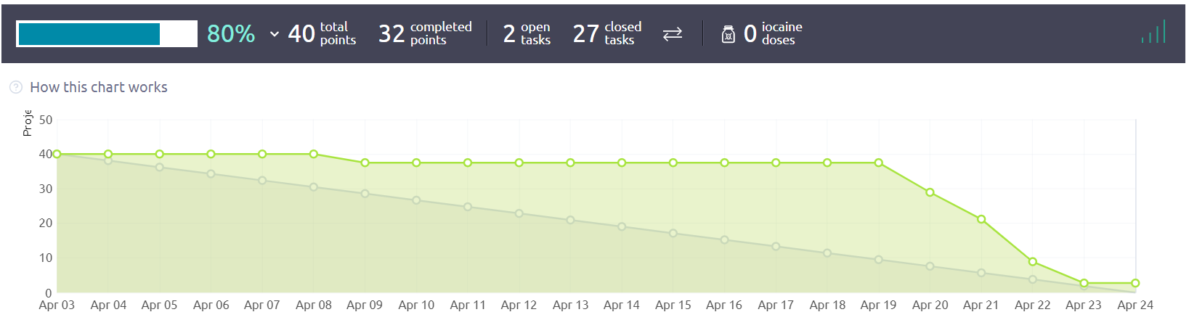
Velocitatea echipei

